Slide 1
Διεύθυνση Αντιμετώπισης
Οργανωμένου Εγκλήματος
Έναρξη λειτουργίας της ΔΑΟΕ
Από την πληροφορία στην επιχειρησιακή δράση
Διάσκεψη Τύπου

Slide 2

Η ΑΠΕΙΛΗ
Η ευρωπαϊκή εικόνα του οργανωμένου εγκλήματος
731
400.000+
118
πλέον απειλητικά εγκληματικά δίκτυα
μέλη
εθνικότητες
Όχι μεμονωμένοι δράστες. Διεθνοποιημένα δίκτυα που κινούνται ανάμεσα στην παράνομη και τη νόμιμη οικονομία.
85%
χρησιμοποιούν νόμιμες επιχειρηματικές δομές
Notes:
[Sources]
- Πηγή περιεχομένου: REVISED ΟΜΙΛΙΑ ΔΙΕΥΘΥΝΤΗ ΔΑΟΕ.docx, γραμμές 12–21.
- Visual on this slide was generated with Microsoft Copilot.

Slide 3
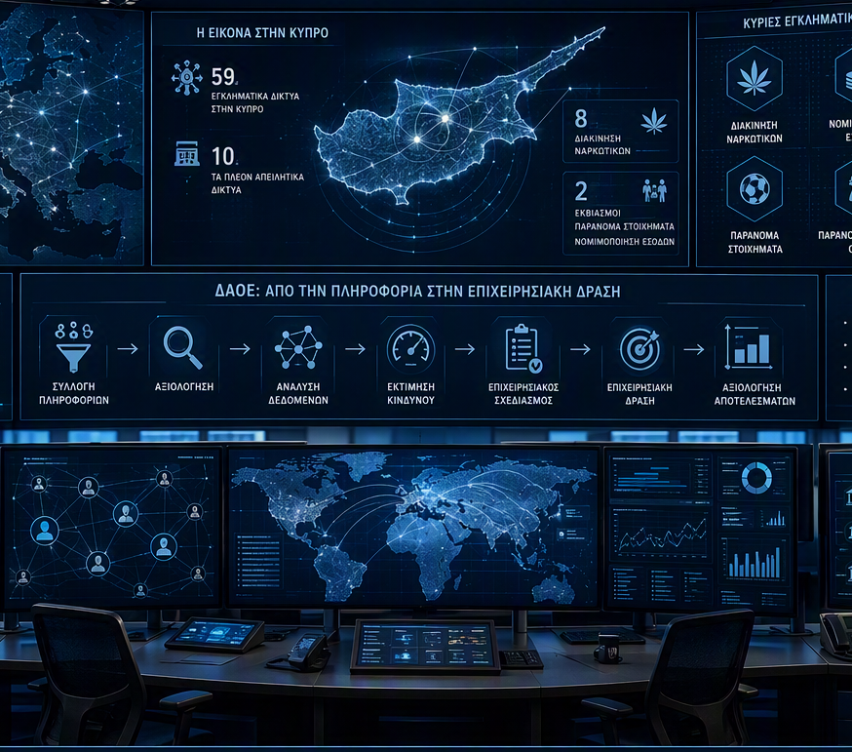
ΕΝΙΑΙΟ ΕΠΙΧΕΙΡΗΣΙΑΚΟ ΜΟΝΤΕΛΟ
ΔΑΟΕ: Από την πληροφορία στην επιχειρησιακή δράση
1
2
3
Συλλογή
Αξιολόγηση
Ανάλυση
4
5
6
Εκτίμηση κινδύνου
Επιχειρησιακός σχεδιασμός
Δράση
Intelligence Led Policing
Notes:
[Sources]
- Πηγή περιεχομένου: REVISED ΟΜΙΛΙΑ ΔΙΕΥΘΥΝΤΗ ΔΑΟΕ.docx, γραμμές 33–44.
- Visual on this slide was generated with Microsoft Copilot.

Slide 4

ΟΙΚΟΝΟΜΙΚΕΣ ΔΙΕΡΕΥΝΗΣΕΙΣ
Πλήγμα στην οικονομική δύναμη των δικτύων
Παράλληλη οικονομική διερεύνηση
1
Ακολούθηση της διαδρομής του παράνομου χρήματος
2
Εντοπισμός και δέσμευση περιουσιακών στοιχείων
3
Στέρηση των πόρων που αναπαράγουν το έγκλημα
4
Notes:
[Sources]
- Πηγή περιεχομένου: REVISED ΟΜΙΛΙΑ ΔΙΕΥΘΥΝΤΗ ΔΑΟΕ.docx, γραμμές 45–50.
- Visual on this slide was generated with Microsoft Copilot.

Slide 5

ΔΙΕΘΝΗΣ ΣΥΝΕΡΓΑΣΙΑ
Ένα ευρωπαϊκό επιχειρησιακό δίκτυο
Το οργανωμένο έγκλημα δεν γνωρίζει σύνορα.
Η επιχειρησιακή απάντηση δεν μπορεί να σταματά στα σύνορα μιας χώρας.
Europol
EMPACT
Ελληνική Αστυνομία
Ευρωπαϊκές αστυνομικές αρχές
Καλύτερη πληροφορία • Ταχύτερη αντίδραση • Πιο ολοκληρωμένες έρευνες
Notes:
[Sources]
- Πηγή περιεχομένου: REVISED ΟΜΙΛΙΑ ΔΙΕΥΘΥΝΤΗ ΔΑΟΕ.docx, γραμμές 51–71.
- Visual on this slide was generated with Microsoft Copilot.

Slide 6
ΕΠΙΧΕΙΡΗΣΙΑΚΟ ΑΠΟΤΕΛΕΣΜΑ
Το μέτρο της επιτυχίας: αποδόμηση των δικτύων
ΟΧΙ ΜΟΝΟ
ΣΥΛΛΗΨΕΙΣ
ΑΠΟΔΟΜΗΣΗ
των εγκληματικών δικτύων και των μηχανισμών που τα στηρίζουν
ΚΑΤΑΣΧΕΣΕΙΣ
Πληροφορία
Εξειδικευμένες ομάδες
Παράλληλες διερευνήσεις
Εθνική & διεθνής συνεργασία
Notes:
[Sources]
- Πηγή περιεχομένου: REVISED ΟΜΙΛΙΑ ΔΙΕΥΘΥΝΤΗ ΔΑΟΕ.docx, γραμμές 72–85.
- Visual on this slide was generated with Microsoft Copilot.

Slide 7
Η επιτυχία της ΔΑΟΕ
θα κριθεί από τα αποτελέσματά της.
Ασφαλέστερη Κύπρος. Καλύτερη προστασία των πολιτών.
Επαγγελματισμός • Αποφασιστικότητα • Ευθύνη
ΣΑΣ ΕΥΧΑΡΙΣΤΩ
Notes:
[Sources]
- Πηγή περιεχομένου: REVISED ΟΜΙΛΙΑ ΔΙΕΥΘΥΝΤΗ ΔΑΟΕ.docx, γραμμές 97–107.
- Visual on this slide was generated with Microsoft Copilot.

